Slide 1
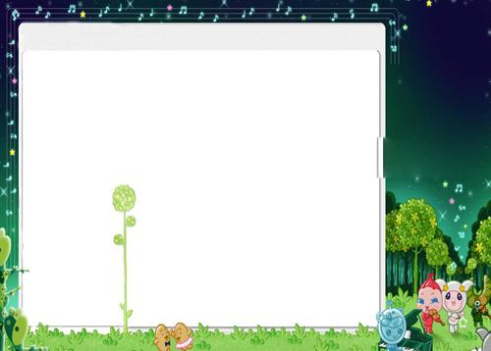
【工作坊简报】
初中地思坊第二期
坊主: 段长海

Slide 2
亲爱的老师们，在党的“十九大”精神撒播
的季节里，我们这里菊花飘香，我们迎来了开封市
2017年中小学教师信息技术应用能力提升工程连续性
50时培训的第二期，研修是一道亮丽的风景线，如一杯清茶，浅尝虽苦，但清香沁人心脾，滋润心田；如一位老友，一见如故，娓娓道来的是肺腑之言；如秋日的晴空，湛蓝深远，勾起人无尽的情思，让人流连忘返；如浩淼的大海，我们游弋在风口浪尖，是为探寻海底的幽谧，让我们驻足，凝神，赏心，却永不知疲倦；“金戈铁马闻征鼓，只争朝夕启新程。” 让我们始终保持正思维、正精进、正能量，做到多学习、广思维、深链接，相信我们一定会收获“稻菽千重浪”的美丽风光，再续菊城教育的新华章！

Slide 3
我们坊有学员91人，此项培训从11月9日开始，老师们在繁忙的工作中，挤时间上网学习，收获颇丰。截止今日，初中地思坊，全部参加学习，其中交研修计划41份，研修作业42份，校本研修成果第一次成果35份、第二次成果33份，第三次成果33份；在此，对认真按时学习表现优秀的老师特提出表扬！请还未抽出时间学习和正在学习的老师加油！

Slide 4
温馨提醒：我们坊有的老师交的内容与要求不符，希望老师们再看看研修要求。
一、研修计划：请学员完成课程学习后，根据自身学科教学实际，围绕“应用信息技术突破学科教学重难点”主题，制定并提交一份个人研修计划。
具体要求：
1.按照模板来完成个人研修计划，模板请点击下载；
2. 围绕“应用信息技术突破学科教学重难点”，确定个人研修计划
3.研修计划要结合个人实际，合理、可行,字数要求300字以上；
4.必须原创，如出现雷同，视为无效；
5.请在作业截止日期之前完成提交。
二、研修作业：如何实现信息技术与学科的融合？请结合您所教学科及所学知识提交一篇论文，字数不低于300字，不超过2000字。

Slide 5
三、校本研修成果：
1、结合线上学习和校本实践，提交一份关于“信息技术在教学活动中的应用”的教学设计。建议在word文档中编辑好后复制粘贴到编辑框内。请在培训平台“校本研修成果”处进行提交，标题须为【校本研修成果】+姓名/区县/学校。
2、结合线上学习和校本实践，提交一份“信息技术在教学活动中的应用“的教学课件，建议以附件形式上传。请在培训平台“校本研修成果”处进行提交，标题须为【校本研修成果】+姓名/区县/学校。
3、结合线上学习和校本实践，提交一篇“信息技术在教学活动中的应用“相关的反思和总结，不可与第一次和第二次提交的校本研修成果内容雷同，建议在word文档中编辑好后复制粘贴到编辑框内。请在培训平台“校本研修成果”处进行提交，标题须为【校本研修成果】+姓名/区县/学校。
以上三项 注意事项：
1.要求原创，拒绝雷同。
2.为了不影响学员的考核成绩，请在截止日期之前提交。

Slide 6
四、研修活动：请观看课程《PPT的设计及高级教学应用（2010）》这门课程，之后大家就课程观看的心得体会及自己工作中制作PPT的经验和教训进行交流探讨，最后将自己做的一份PPT上传至平台。
作业要求：
1.必须原创，做真实的自己，如出现雷同，视为无效;
2.PPT以附件形式提交，大小不得超过10M。
五、提交研修日志两篇。

Slide 7
